Slide 1

Chia sẻ suy nghĩ của em về hình ảnh người lính:
+ Họ là người như thế nào?
+ Công việc của họ là gì?
……………

Slide 2

ĐỒNG CHÍ
- Chính Hữu-

Slide 3

I
TÌM HIỂU CHUNG
Tác giả
Tác phẩm
II
TÌM HIỂU VĂN BẢN
  Cơ sở của tình đồng chí
  2. Biểu hiện của tình đồng chí
  3. Biểu tượng đẹp về tình đồng chí
III
TỔNG KẾT
  Nội dung
  Nghệ thuật

Slide 4
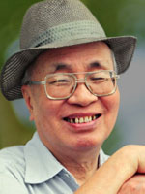
I
TÌM HIỂU CHUNG
1
Tác giả
Tên khai sinh: Trần Đình Đắc(1926-2007), quê Can Lộc, Hà Tĩnh. Bút danh : Chính Hữu.
Là nhà thơ trưởng thành trong cuộc kháng chiến chống Pháp.
Phong cách sáng tác: Thơ Chính Hữu vừa bình dị vừa trí tuệ; ngôn ngữ giàu hình ảnh; giọng điệu phong phú, cảm xúc dồn nén, khi thiết tha, trầm hùng khi lại sâu lắng, hàm súc.
Chính Hữu
(1926- 2007)

Slide 5
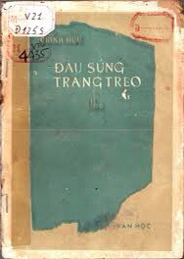

I
TÌM HIỂU CHUNG
1
Tác giả
Một số sáng tác chính

Slide 6
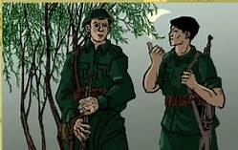
I
TÌM HIỂU CHUNG
ĐỒNG CHÍ
Chính Hữu
2
Tác phẩm
Quê hương anh nước mặn đồng chua
Làng tôi nghèo đất cày lên sỏi đá.
Anh với tôi đôi người xa lạ
Tự phương trời chẳng hẹn quen nhau,
Súng bên súng đầu sát bên đầu,
Đêm rét chung chăn thành đôi tri kỉ.
Đồng chí !
Ruộng nương anh gửi bạn thân cày
Gian nhà không mặc kệ gió lung lay
Giếng nước gốc đa nhớ người ra lính.
Anh với tôi biết từng cơn ớn lạnh
Sốt run người vừng trán ướt mồ hôi.
Áo anh rách vai
Quần tôi có vài mảnh vá
Miệng cười buốt giá
Chân không giày
Thương nhau tay nắm lấy bàn tay.
Đêm nay rừng hoang sương muối
Đứng cạnh bên nhau chờ giặc tới
Đầu súng trăng treo.
1948

Slide 7
I
TÌM HIỂU CHUNG
2
Tác phẩm
ĐỒNG CHÍ
- Sáng tác cuối năm 1948 (thời kì đầu cuộc kháng chiến chống Pháp)
- Được in trong tập Đầu súng trăng treo ( 1966)
HCST
Xuất xứ
- Vẻ đẹp chân thực, giản dị của anh bộ đội cụ Hồ trong kháng chiến chống Pháp
Đề tài
PTBĐ
- Biểu cảm kết hợp với tự sự và miêu tả

Slide 8

Chính Hữu tâm sự: “Tôi bị ốm, sốt rét ác tính nhưng không có thuốc men gì cả. Đơn vị vẫn hành quân và để lại một đồng chí chăn sóc tôi. Không có đồng chí đó, có lẽ tôi đã bỏ mạng. Sự ân cần của đồng chí đó khiến tôi nhớ những lần đau ốm được mẹ, được chị chăm sóc. Đấy là những gợi ý đầu tiên của bài thơ Đồng chí”

Slide 9
I
TÌM HIỂU CHUNG
2
Tác phẩm
Ý NGHĨA NHAN ĐỀ
Đồng: cùng,
Chí: là chí hướng
Đồng chí: là thuật ngữ, chỉ những người chung lý tưởng, chung chí hướng. Người ở trong cùng một đoàn thể chính trị hay tổ chức cách mạng. Từ sau năm 1945, “Đồng chí” là cách xưng hô quen thuộc trong các cơ quan, đoàn thể cách mạng, đơn vị bộ đội.
ĐỒNG
CHÍ

Slide 10
I
TÌM HIỂU CHUNG
2
Tác phẩm
BỐ CỤC
Đoạn 3: 3 câu kết
➔ Biểu tượng đẹp về tình đồng chí.
Đoạn 1: 7 câu thơ đầu.
➔ Cơ sở hình thành tình đồng chí
Đoạn 2: 10 câu tiếp.
➔ Những biểu hiện của tình đồng chí

Slide 11
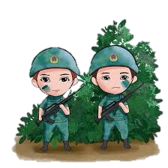
II
TÌM HIỂU CHI TIẾT
1
Cơ sở hình thành tình đồng chí
Quê hương anh nước mặn đồng chua
Làng tôi nghèo đất cày lên sỏi đá.
Anh với tôi đôi người xa lạ
Tự phương trời chẳng hẹn quen nhau,
Súng bên súng đầu sát bên đầu,
Đêm rét chung chăn thành đôi tri kỉ.
Đồng chí !

Slide 12
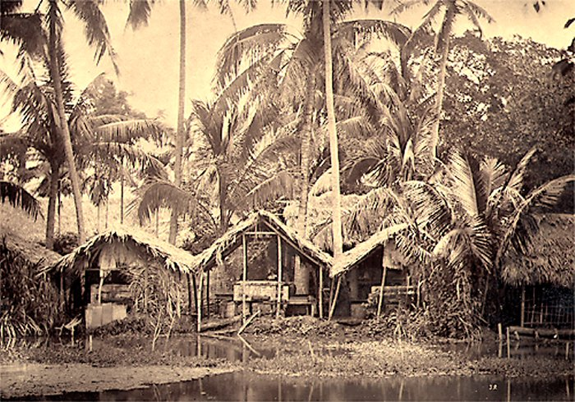

II
TÌM HIỂU CHI TIẾT
1
Cơ sở hình thành tình đồng chí
Quê hương anh nước mặn đồng chua
Làng tôi nghèo đất cày lên sỏi đá.
- Hình ảnh: nước mặn đồng chua, đất cày sỏi đá
➔ Tương đồng về cảnh ngộ xuất thân: Những người lính nông dân ra đi từ những miền quê nghèo khó
- Nghệ thuật: câu thơ sóng đôi, tả thực, sử dụng thành ngữ, lời thơ bình dị, hình ảnh mang tính hình tượng

Slide 13
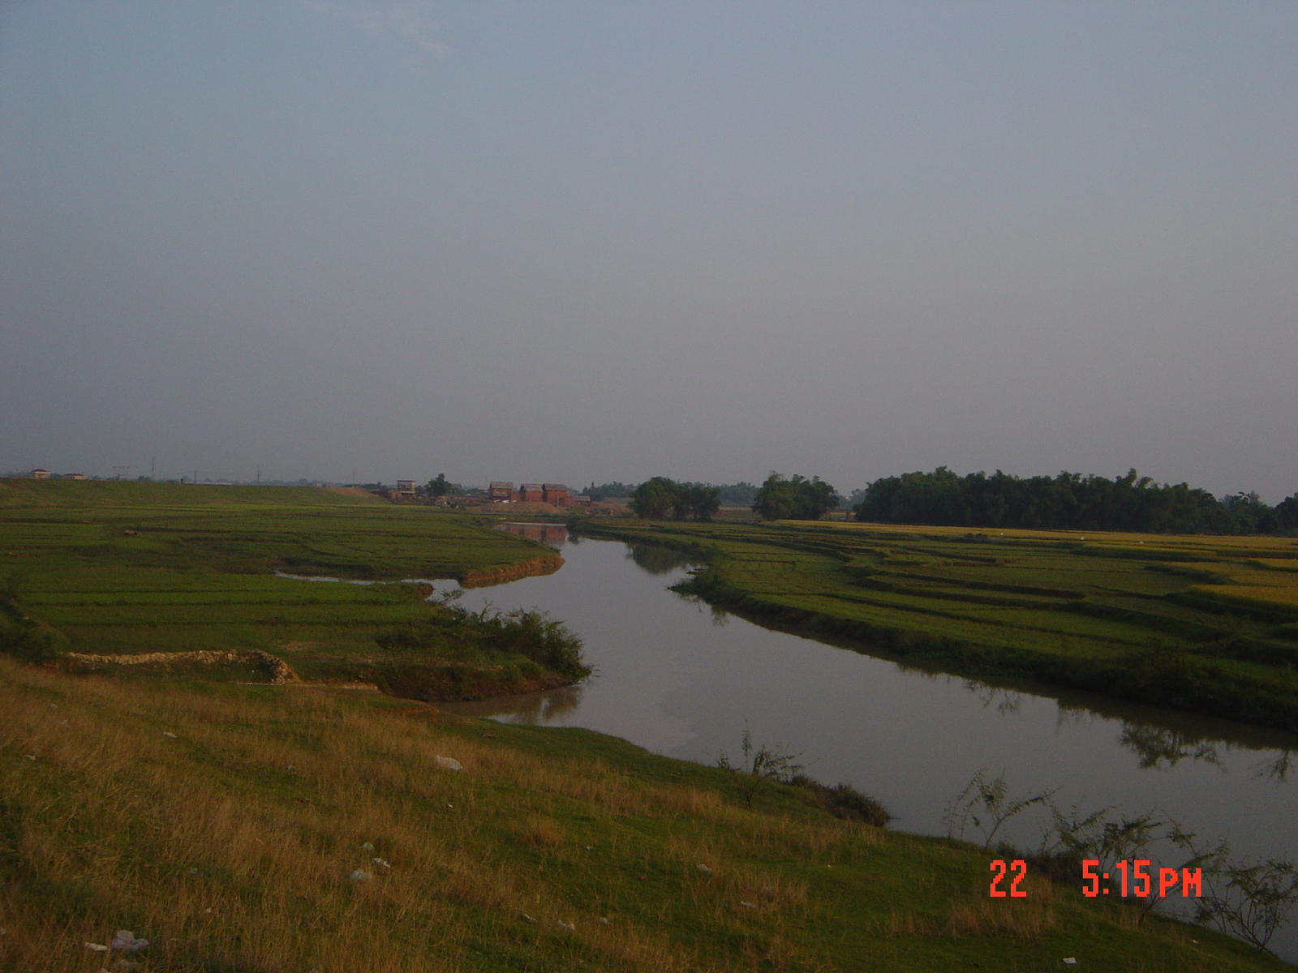
Anh với tôi đôi người xa lạ
Tự phương trời chẳng hẹn quen nhau,
Chung cảnh ngộ giai cấp
Xa lạ
Quen nhau

Slide 14
II
TÌM HIỂU CHI TIẾT
1
Cơ sở hình thành tình đồng chí
Súng bên súng, đầu sát bên đầu
Cùng chiến đấu
Cùng ý chí
Cùng chung lý tưởng chiến đấu

Slide 15
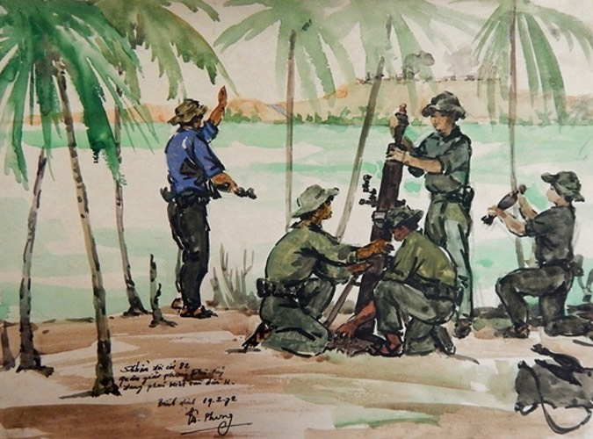
II
TÌM HIỂU CHI TIẾT
1
Cơ sở hình thành tình đồng chí
-“ Đêm rét chung chăn…”
Thời tiết khắc nghiệt
thiếu thốn
Cùng chia sẻ gian khổ, thiếu thốn
“…đôi tri kỉ”
Hiểu bạn như hiểu mình
→ Keo sơn, gắn bó → trở thành đồng chí của nhau

Slide 16
II
TÌM HIỂU CHI TIẾT
1
Cơ sở hình thành tình đồng chí
Cơ sở tình đồng chí:
Tình đồng chí bắt nguồn từ sự tương đồng về hoàn cảnh xuất thân
Cùng chung chí hướng, lí tưởng cách mạng cao đẹp
Cùng trải qua những khó khăn, thiếu thốn

Slide 17
II
TÌM HIỂU CHI TIẾT
1
Cơ sở hình thành tình đồng chí
ĐỒNG CHÍ!
➔ Câu đặc biệt
Chủ đề của bài thơ
Khẳng định tình đồng chí, đồng đội giữa hai người lính
Nhịp cầu nối đoạn 1 và đoạn 2

Slide 18
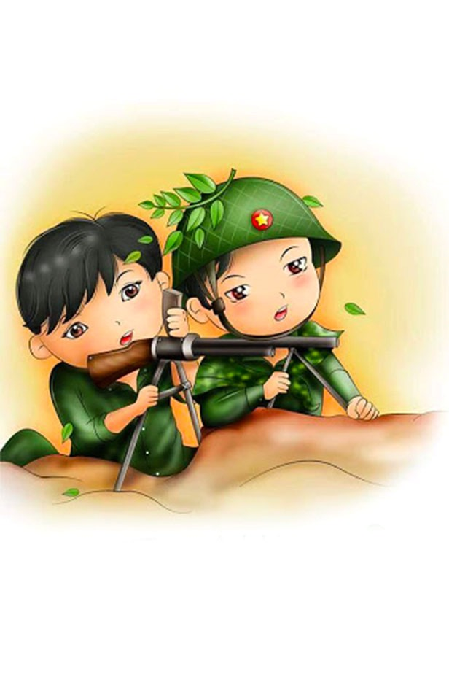
II
TÌM HIỂU CHI TIẾT
1
Cơ sở hình thành tình đồng chí
Xa lạ quen nhau tri kỉ Đồng chí
➔ Cơ sở vững chắc, thiêng liêng, cao đẹp

Slide 19
II
TÌM HIỂU CHI TIẾT
2
Biểu hiện của tình đồng chí
Ruộng nương anh gửi bạn thân cày
Gian nhà không mặc kệ gió lung lay
Giếng nước gốc đa nhớ người ra lính.
Anh với tôi biết từng cơn ớn lạnh
Sốt run người vừng trán ướt mồ hôi.
Áo anh rách vai
Quần tôi có vài mảnh vá
Miệng cười buốt giá
Chân không giày
Thương nhau tay nắm lấy bàn tay.

Slide 20
PHIẾU HỌC TẬP
Biểu hiện của tình đồng chí được thể hiện như thế nào qua đoạn thơ?
Ruộng nương anh gửi bạn thân cày
Gian nhà không mặc kệ gió lung lay
Giếng nước gốc đa nhớ người ra lính.
Anh với tôi biết từng cơn ớn lạnh
Sốt run người vừng trán ướt mồ hôi.
Áo anh rách vai
Quần tôi có vài mảnh vá
Miệng cười buốt giá
Chân không giày
Thương nhau tay nắm lấy bàn tay.

Slide 21
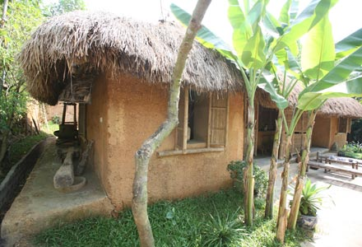
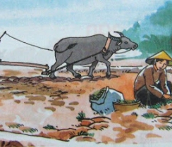
II
TÌM HIỂU CHI TIẾT
2
Biểu hiện của tình đồng chí
Ruộng nương anh gửi bạn thân cày
Gian nhà không mặc kệ gió lung lay
Giếng nước gốc đa nhớ người ra lính.
V
V
Cảnh ngộ và nỗi lòng của nhau
Thấu hiểu
Tô đậm sự lựa chọn dứt khoát của họ về lòng yêu nước, tình cảm cách mạng:
mặc kệ
Nỗi nhớ quê

Slide 22
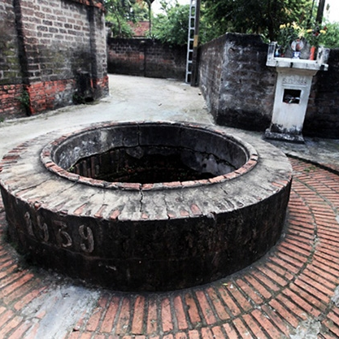
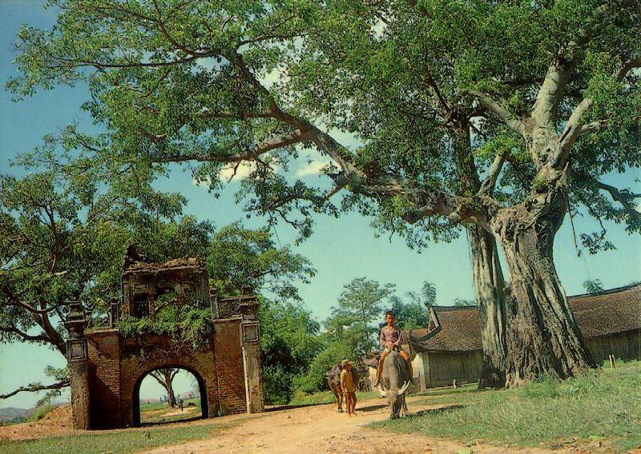
II
TÌM HIỂU CHI TIẾT
2
Biểu hiện của tình đồng chí
Giếng nước gốc đa nhớ người ra lính.
Nhân hóa; hoán dụ
→ Biết nhớ thương; chỉ quê hương
→ Tình yêu quê hương của người lính trong thời kì kháng chiến chống Pháp.

Slide 23
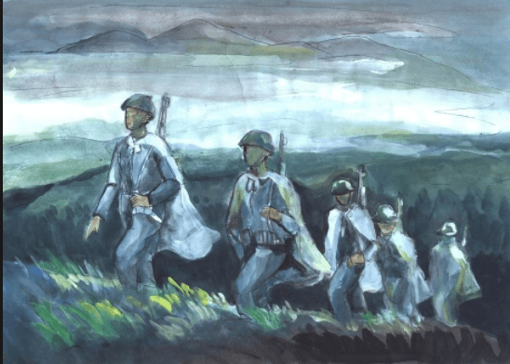
II
TÌM HIỂU CHI TIẾT
2
Biểu hiện của tình đồng chí
Anh với tôi biết từng cơn ớn lạnh
Sốt run người vừng trán ướt mồ hôi.
Áo anh rách vai
Quần tôi có vài mảnh vá
Miệng cười buốt giá
Chân không giày
Tả thực: sự hành hạ của sốt rét rừng
Sốt rét rừng
Đồng cam cộng khổ
Gợi: quan tâm, lo lắng nhau
Liệt kê: áo rách, quần vá, chân không giày.
Thiếu thốn
Gợi: Khắc nghiệt của núi rừng “Buốt giá”

Slide 24
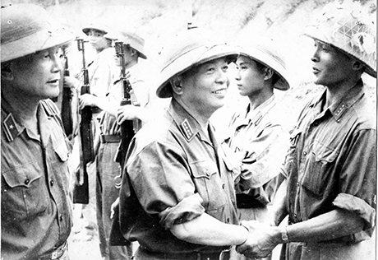
II
TÌM HIỂU CHI TIẾT
2
Biểu hiện của tình đồng chí
“Thương nhau tay nắm lấy bàn tay”
Cử chỉ đơn giản: “tay nắm lấy bàn tay”
Yêu thương, gắn bó
Ấm lòng
Yêu thương, trìu mến
Sẵn sàng chia sẻ
Động lực giúp các anh vượt lên hoàn cảnh

Slide 25
Những biểu hiện của tình đồng chí
Đồng cam cộng khổ
Yêu thương gắn bó
Thấu hiểu
Hoàn cảnh
Sốt rét rừng
Tay nắm lấy bàn tay
Nỗi lòng
Thiếu thốn
Thiên nhiên khắc nghiệt
→ Tình cảm chân thành, sâu sắc, nâng đỡ người lính trên mọi nẻo đường

Slide 26
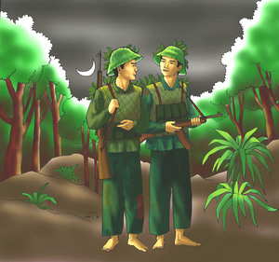
II
TÌM HIỂU CHI TIẾT
3
Biểu tượng đẹp của tình đồng chí
Đêm nay rừng hoang sương muối
Đứng cạnh bên nhau chờ giặc tới
Thời gian:
Không gian:
Bối cảnh:
Tư thế người lính:
Tâm hồn:
Đêm về khuya
Hoang vu, lạnh lẽo
Căng thẳng trước trận chiến
Chủ động “ chờ”
Ung dung, thanh thản lạ kì, tình yêu nước hun đúc lên thành tinh thần tự nguyện, sẵng sàng xả thân, tận hiến.

Slide 27
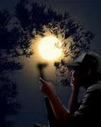
Đầu súng trăng treo.
Súng
Chiến sĩ
Hiện thực khốc liệt
Trăng
Thi sĩ
Tâm hồn lãng mạn
Gần
Ý chí chiến đấu
Xa
Khát vọng hòa bình
→ Hình ảnh “đầu súng trăng treo” là hình ảnh mang tính lãng mạn và hiện thực, thể hiện tâm hồn “thi sĩ” của những người chiến sĩ.

Slide 28
III
TỔNG KẾT
NỘI DUNG
Bài thơ nói về tình đồng chí của những người lính cách mạng trong thời kì đầu của cuộc kháng chiến chống thực dân Pháp gian khổ, nhiều khó khăn, thiếu thốn. Đó là tình đồng đội gắn bó thắm thiết của những người nông dân mặc áo lính, cùng chung lí tưởng chiến đấu vì độc lập, tự do của Tổ quốc. Tình cảm ấy đã tạo nên sức mạnh và vẻ đẹp tinh thần của người lính.

Slide 29
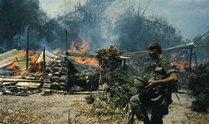
III
TỔNG KẾT
NGHỆ THUẬT
Thể thơ tự do linh hoạt
- Các chi tiết, hình ảnh được sử dụng mang tính tiêu biểu, chân thực
- Ngôn ngữ cô đọng, giản dị và giàu sức biểu cảm

Slide 30
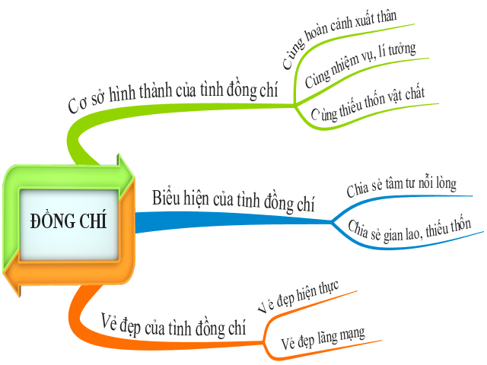
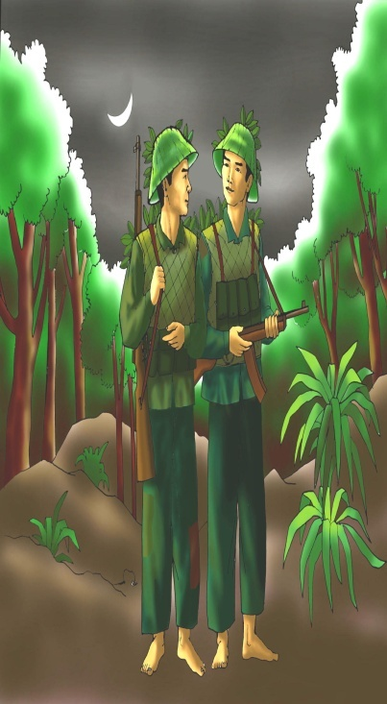
Ca ngợi vẻ đẹp của người lính cụ Hồ thời chống Pháp
mạn

Slide 31
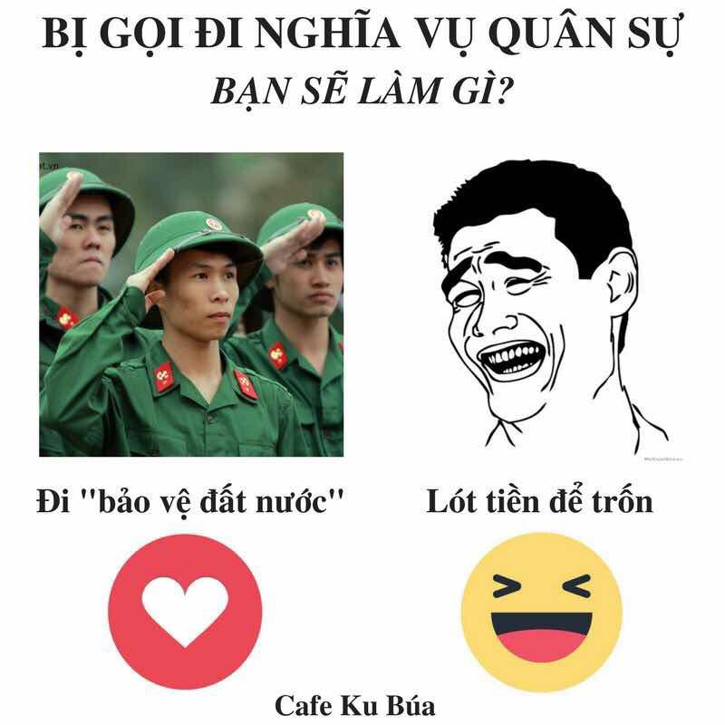
Hãy lựa chọn và chia sẻ

Slide 32


